Slide 1
Thème 2 : Les mobilités humaines transnationales
Un monde de migrants

Slide 2
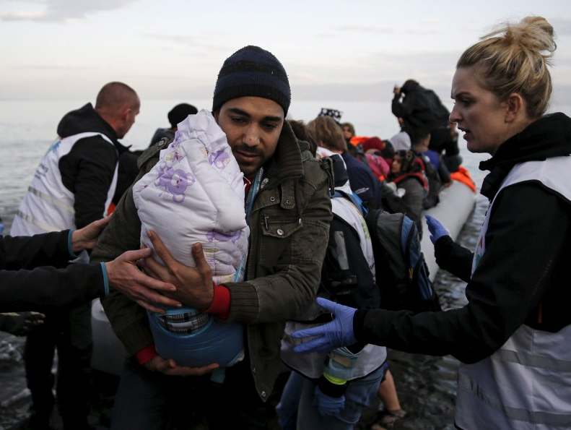
Etude de cas
Itinéraire de migrants : l’immigration
syrienne en Europe
Réfugiés syriens arrivés sur l’île de Lesbos

Slide 3
Mise en perspective
Les migrations dans le monde

Slide 4
Introduction
Il est essentiel de montrer aux élèves l’importance des grands mouvements transnationaux de population que le monde connaît et qui sont d’une ampleur considérable.
Les migrations transnationales, dont les motivations peuvent être extrêmement variées (Erasmus, suite de conflits, crise climatique, raisons économiques…), sont souvent au centre de l’actualité et il est important que les élèves comprennent que cette géographie des migrations n’est pas centrée sur la seule Europe, ni marquée par les seuls mouvements des « Suds » vers les « Nords », mais comporte aussi des foyers de migrations intracontinentales sud-sud.
Chaque sous-thème est abordé par une étude de cas locale ou régionale, au choix du professeur, mise en perspective à l’échelle mondiale, afin de pouvoir monter en généralité.
Ce thème permet des liens avec le programme d’histoire de 4ème.

Slide 5
Titre ou activité

Slide 6
Conclusion
Il est essentiel de montrer aux élèves l’importance des grands mouvements transnationaux de population que le monde connaît et qui sont d’une ampleur considérable.
Les migrations transnationales, dont les motivations peuvent être extrêmement variées (Erasmus, suite de conflits, crise climatique, raisons économiques…), sont souvent au centre de l’actualité et il est important que les élèves comprennent que cette géographie des migrations n’est pas centrée sur la seule Europe, ni marquée par les seuls mouvements des « Suds » vers les « Nords », mais comporte aussi des foyers de migrations intracontinentales sud-sud.
Chaque sous-thème est abordé par une étude de cas locale ou régionale, au choix du professeur, mise en perspective à l’échelle mondiale, afin de pouvoir monter en généralité.
Ce thème permet des liens avec le programme d’histoire de 4ème.

